Slide 1

Pemrograman WEB
Pertemuan ke-7

Slide 2

Pengantar
Review Materi
Pengertian Operator
Operator Aritmatika
Operator Penugasan
Operator Perbandingan
Operator Logika
2

Slide 3
Pengantar
Materi
Struktur Kondisi dan Perulangan
Struktur Kondisi
+ Struktur Kondisi If
+ Struktur Kondisi If...Else
+ Struktur Kondisi Switch...Case
Struktur Perulangan
+ Struktur Kondisi For
+ Struktur Kondisi While
3

Slide 4
Pengantar
Prepare
Visual Studi Code
Referensi : PEMPROGRAMAN WEB.pdf dan Pemrograman Web dengan PHP MySQL.pdf
Instal php dan xampp
4

Slide 5
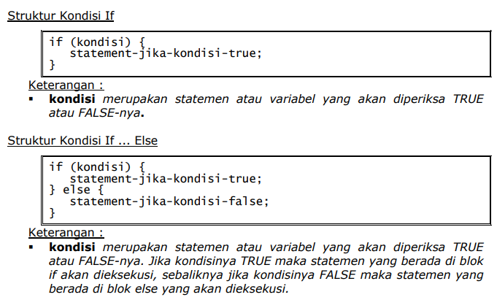
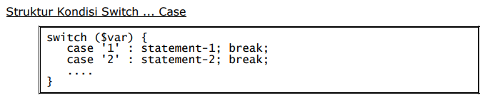
Pengantar
Apa itu Kondisi?
5

Slide 6
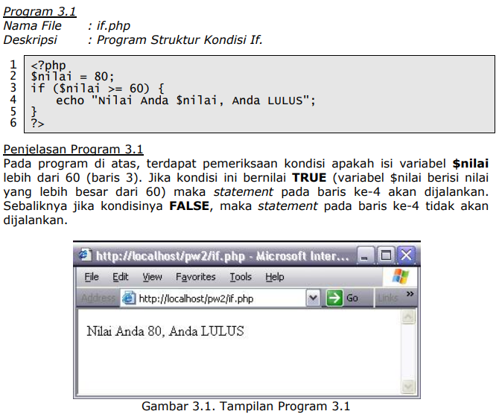
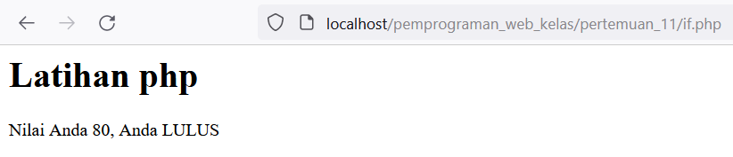
Pengantar
Contoh Kondisi IF?
6

Slide 7
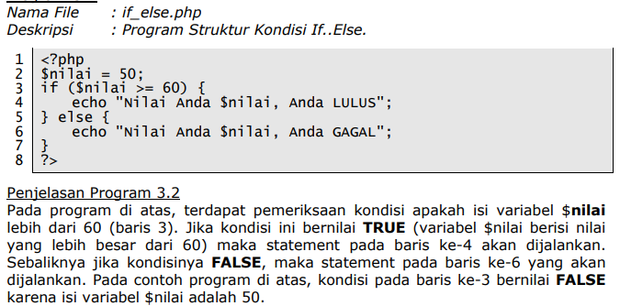
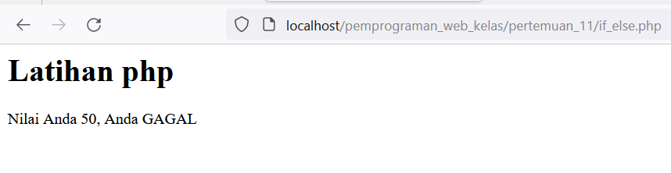
Pengantar
Contoh Kondisi IF-ELSE?
7

Slide 8
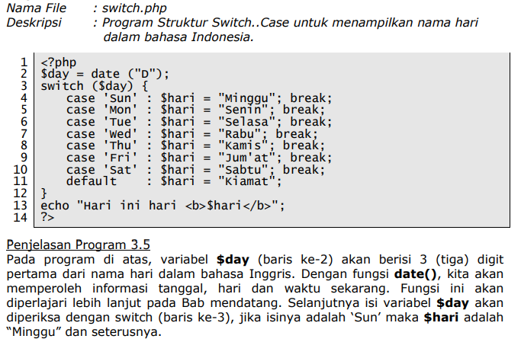
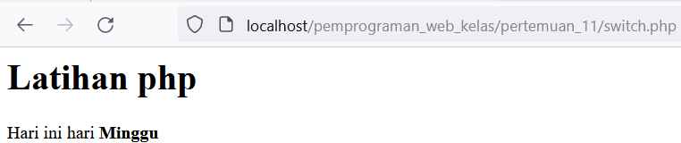
Pengantar
Contoh Kondisi IF-ELSE?
8

Slide 9
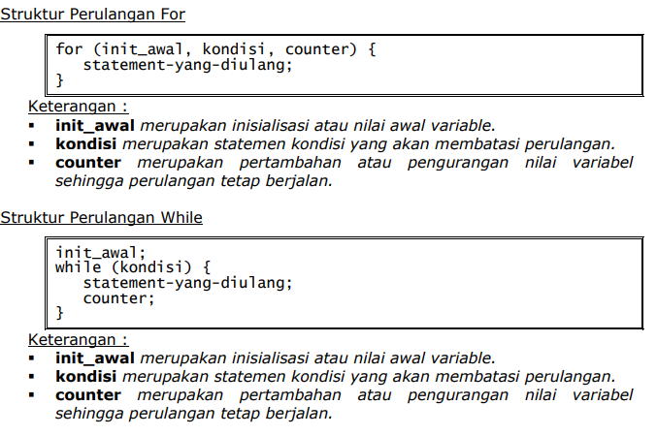
Pengantar
Struktur Perulangan ?
9

Slide 10
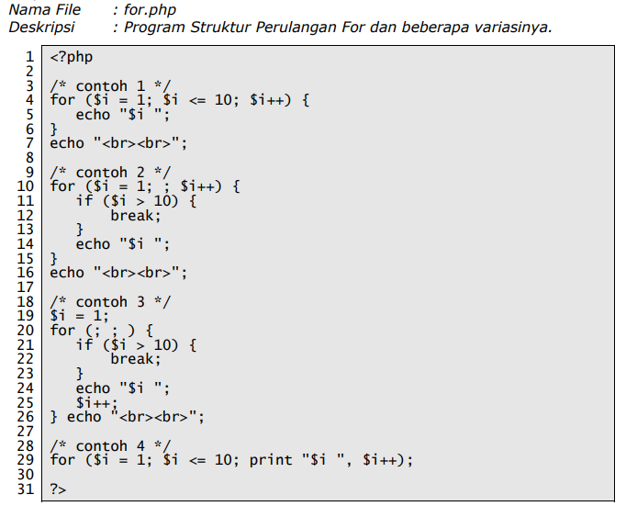
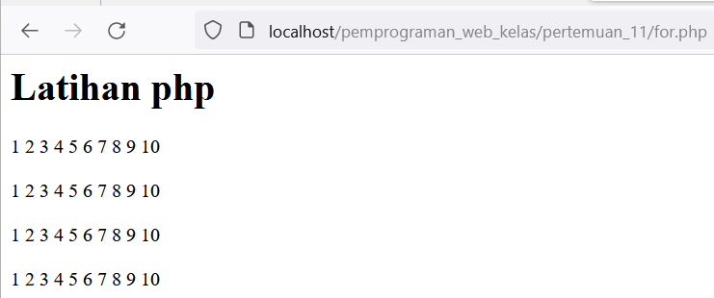
Pengantar
Contoh Perulangan FOR ?
10

Slide 11
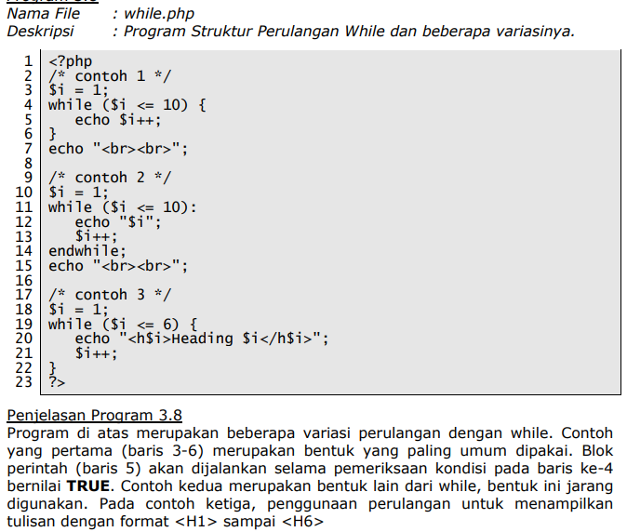
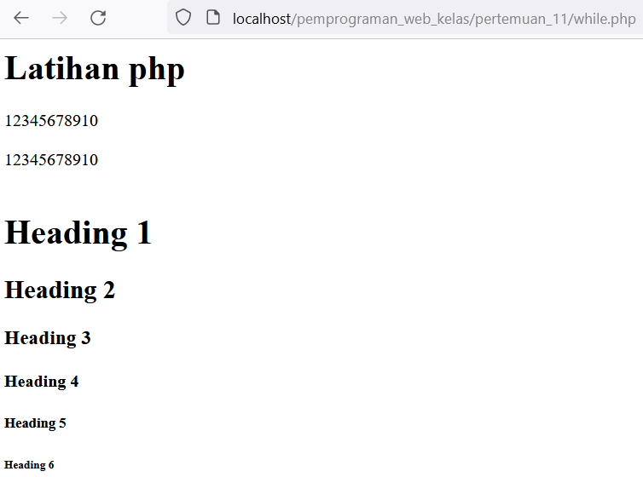
Pengantar
Contoh Perulangan WHILE ?
11

Slide 12
Pengantar
Referensi
12

Slide 13

Penutup
Yuhuuu! Kamu udah berhasil menamatkan Pertemuan-11 🥳
Selanjutnya, kita bakal UTS
Penasaran kayak gimana?

